Slide 1
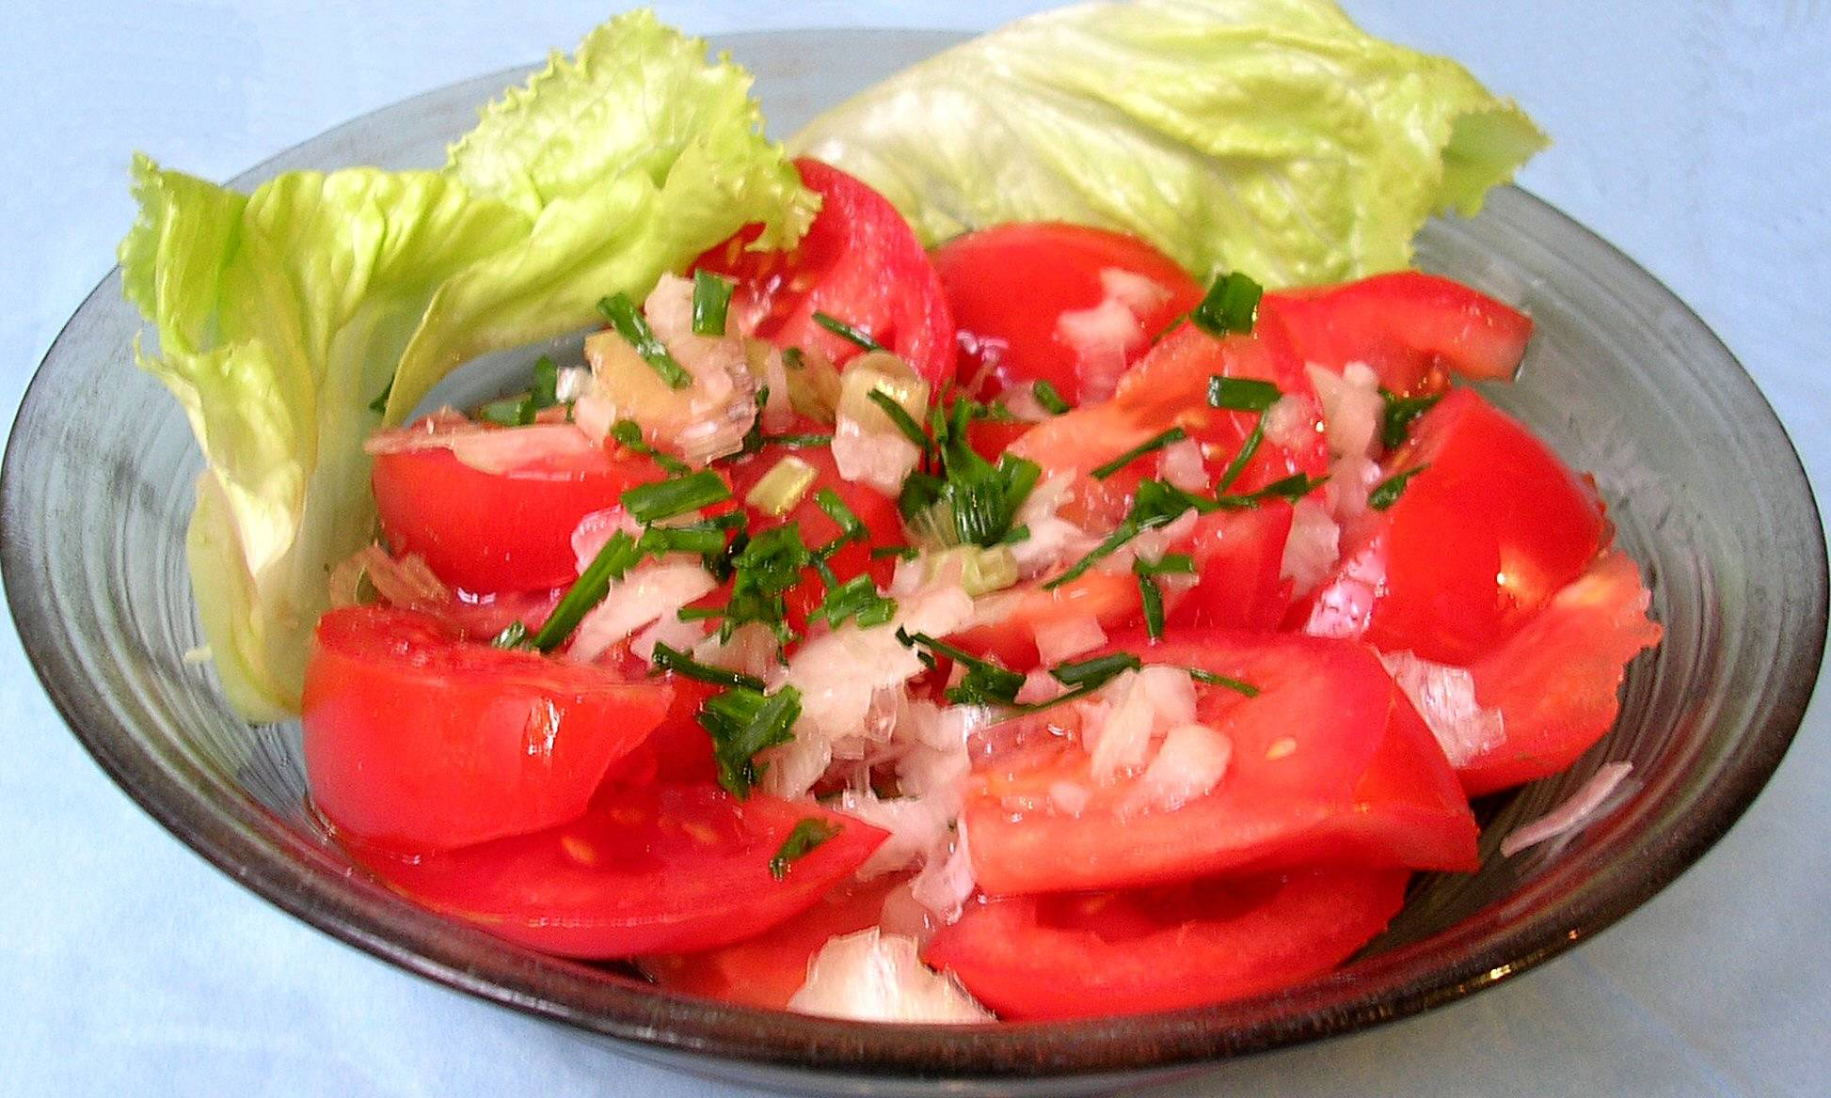
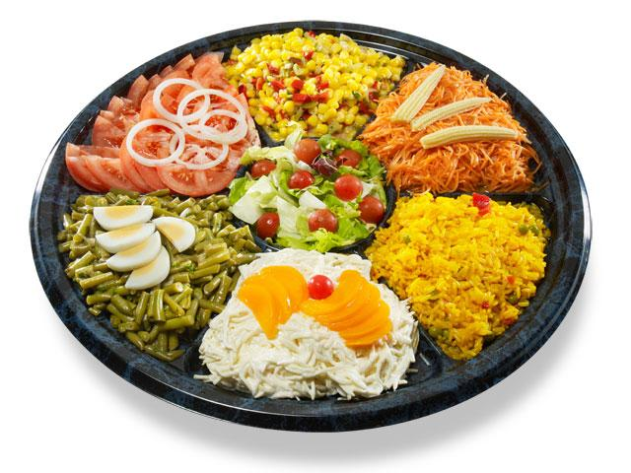
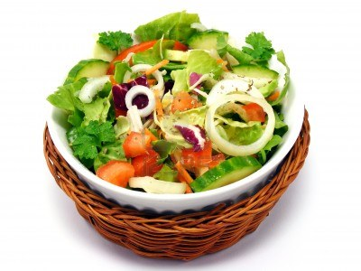
Les salades
Cardinaux Yan

Slide 2
Généralités
Le terme de salade nous vient à l’origine de l’italien insalare = saler
On peut appeler salade tous les aliments qui sont coupés et marinés dans une sauce relevée et acide
Du point de vue de la physiologie alimentaire, les salades de légumes crus constituent des aliments de grande valeur
Elles complètent le repas avec des vitamines, des substances minérales et des fibres alimentaires sans en augmenter substantiellement la teneur énergétique

Slide 3
Classification
Le client ne fait pas la distinction entre une salade simple et une salade mêlée
Il appellera salade mêlée plusieurs salades diverses présentées sur une assiette ou coupelle
Dans le métier on fait les distinctions suivantes entre les différentes salades
Salades simples
Salades mêlées
Salades composées

Slide 4
Salades simples
C’est une salade avec un seul composant (par exemple seulement des feuilles de laitue, seulement des tomates ou seulement des carottes) que l’on aura juste mélangé avec la sauce adaptée au moment de servir ou mariné à l’avance selon la sorte

Slide 5
Salades mêlées
C’est un mélange de différents composants marinés ensemble dans une même sauce adaptée
Un mélange de différentes salades feuilles est considéré comme une salade simple et non mêlée

Slide 6
Salades composées
C’est différentes salades, simples ou mêlées, chacune avec sa sauce, assemblées en petits bouquets pour créer une composition

Slide 7
Règles de base pour le dressage des salades
Tous les composants doivent être de la taille d’une bouchée parce qu’on n’utilise que la fourchette pour manger la salade
Pour des raisons bactériologiques, les salades préparées et les salades déjà mélangées à la sauce doivent être conservées au réfrigérateur ou dans un présentoir à salades réfrigéré à env. 3°C. Elles ne doivent en aucun cas dater de plus d’un jour
Pour une raison de saveur, elles ne doivent pas être servies froides. Si elles ne sont pas préparées à-la-minute, il faut veiller à les sortir du réfrigérateur assez vite avant de les servir
Toujours les dresser de manière aérée et appétissante en utilisant des gants jetables ou des services à salade. Elles ne doivent pas être noyées dans la sauce. Les salades de feuilles ont meilleure saveur lorsqu’elles sont mélangées soigneusement à la sauce et non pas juste arrosées
On aura avantage à utiliser des assiettes plates, des coupes ou des plats en verre qui mettront mieux en valeur la fraîcheur, les couleurs et les formes des salades

Slide 8
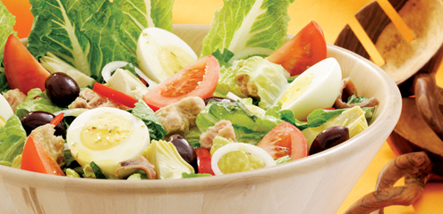
Types de salade
Salades
Salades de feuilles et salades de feuilles composées | Salades de légumes cuits et de légumineuses
Salades de légumes crus | Diverses salades pour les buffets froids et les collations

Slide 9
Salades de feuilles
Préparation
Nettoyer les feuilles, retirer les parties flétries, les troncs et les côtes principales
Laver soigneusement dans beaucoup d’eau pour enlever le sable et les impuretés. Les feuilles ne doivent pas être pliées
Ne pas laisser tremper les feuilles dans l’eau afin d’éviter une perte en substances minérales et en vitamines hydrosolubles
Essorer la salade
Conserver au frais jusqu’à la finition
Exemples de salades feuilles
Chicorée scarole, endive, catalogna, chou chinois, iceberg, chicorée frisée, laitue pommée, batavia, cresson, lollo, dent-de-lion, pourpier, doucette, chicorées rouge et verte, rucola, pain de sucre

Slide 10
Salades de feuilles composées
Ce sont des combinaisons de salades feuilles avec d’autres composants, souvent tièdes, tels que volaille, viande, poisson, crustacés, champignons, etc.
Il y a dans ce domaine une variété infinie de combinaisons
Ces mets sont très appréciés des clients en raison de leur aspect décoratif, leurs combinaisons surprenantes et la légèreté des ingrédients
En raison de leur composition, elles ne sont pas proposées comme accompagnement dans la carte des mets, mais comme hors-d’œuvre froid ou plat principal léger
Exemples de salades feuilles
Bouquet de salade et noix de Saint-Jacques sautées, salade de mâche au fromage de chèvre frais, salade d’endives aux crevettes et pamplemousse, salade de rucola et tranche de mozzarella panée, salade verte et rouleaux de printemps

Slide 11
Salades de légumes crus
Préparation
Laver soigneusement les légumes
Peler les légumes racine
Pour des raisons de physiologie alimentaire, ne pas peler les jeunes concombres, courgettes et tomates
Pour le céleri-branche et le fenouil, éplucher simplement avec l’économe
Pour le chou rouge et le chou blanc, retirer les feuilles extérieures, couper les têtes en 4. Retirer le tronc et les côtes principales
Coupe
Afin qu’elles soient plus digestes, les crudités nettoyées sont coupées. Le mode de coupe dépend de la structure cellulaire du légume
Effeuiller : salades feuilles
Fines lamelles : chou, légumes racine et fenouil
Lamelles : poivrons
Fines tranches à la mandoline : radis roses, radis blancs, concombres, courgettes
Tranches : tomates
Râper : carottes, céleri-pomme

Slide 12
Salades de légumes crus
Confection de la salade
Les composants préparés sont mélangés soigneusement, chaque fois avec la sauce correspondante, dans un récipient. Il faut toujours remuer ou mélanger complètement, mais avec précaution, afin d’imprégner tous les éléments de la salade avec la sauce, sans pour autant les abîmer
Il convient de toujours employer des gants jetables ou des services à salade pour mélanger
Le bon moment pour ajouter la sauce
Juste avant de servir les salades de feuilles et les salades de légumes délicats comme les tomates et les concombres, afin qu’elles restent croquantes et fraîches. Si on les mélange trop tôt avec la sauce, le sel fait sortir l’eau des légumes, de sorte que la salade s’affaisse et la sauce devient aqueuse
Environ une heure avant le service pour les salades de légumes plus fermes et moins juteux comme les carottes, les céleris et les poivrons. La sauce à salade a ainsi le temps de pénétrer dans les légumes et leur saveur est pleinement mise en valeur
Les salades de choux sont souvent arrosées avec une marinade chaude et sont bien mélangées pour briser la structure cellulaire et les rendre plus tendres

Slide 13
Salades de légumes crus
Les pousses (germes) doivent être soigneusement lavées et brièvement blanchies car elles contiennent des protéines dangereuses pour la santé, appelées hémagglutinines, qui perdent leur effet avec la chaleur
Pour cette raison, il ne s’agit pas d’un produit cru au sens strict du terme, mais on peut tout de même les servir avec des salades crues
Exemples de salades de légumes crus
Salade de carottes crues, salade de choucroute, salade de concombre, salade de fenouil cru, salade Waldorf

Slide 14
Salades de légumes cuits et de légumineuses
Préparation
Le légume peut être coupé cru ou cuit selon diverses formes régulières correspondant à son apparence. On peut aussi utiliser des couteaux spéciaux
La surface de coupe de certains légumes crus comme les fonds d’artichauts, le céleri-pomme et les salsifis se colore sous l’effet de l’oxygène, raison pour laquelle on les dépose dans de l’eau citronnée jusqu’à a cuisson
Bouillir, cuire à la vapeur ou étuver les légumes coupés crus. Veiller à ne pas les cuire trop tendres
Afin de garder leur arôme et leur saveur, laisser refroidir les légumes dans le fond. Dans le liquide chaud, les légumes continuent à cuire, raison pour laquelle il faut arrêter la cuisson assez vite
Confection de la salade
Toujours mariner les salades de légumes cuits et de légumineuses à l’avance dans leur sauce
On n’ajoutera les fines herbes fraîches qu’au dernier moment car elles perdent rapidement leur couleur appétissante dans l’acidité
Les légumes égouttés sont mélangés avec la sauce à salade prévue dans un saladier de grande taille
Si les légumes et les légumineuses sont encore tièdes, la sauce à salade pénétrera mieux, et les salades seront plus savoureuses
Si on utilise une sauce contenant de la mayonnaise, les légumes doivent être bien secs et froids, sans quoi la sauce devient aqueuse et fade
Pour des raisons bactériologiques, les salades doivent être conservées au frais dans des récipients couverts jusqu’au moment de servir

Slide 15
Salades de légumes cuits et de légumineuses
Exemples de salades de légumes cuits
Salade de courgettes bicolore, salade de betteraves rouges, salade de carottes cuites, salade de chou-fleur, salade de maïs, salade de pommes de terre, salade russe
Exemples de salades de légumineuses
Salade de légumineuses, salade de haricots blancs, salade de lentilles vertes, salade de pois chiches à la menthe

Slide 16
Diverses salades pour les buffets froids et les collations
Les combinaisons de salades suivantes ne sont qu’une petite partie des multiples possibilités de salades composées que l’on peut préparer
En raison de leurs ingrédients spéciaux, et souvent nourrissants, elles conviennent cependant moins comme accompagnement
Elles sont utilisées avant tout pour des buffets froids ou comme petits repas légers
Exemples de salades pour les buffets froids et les collations
Salade andalouse, salade aux fruits de mer avec vinaigre balsamique, salade de bœuf bouilli, salade de champignons, salade de fruits au curry, salade de thon asiatique, salade grecque au safran, salade mexicaine, salade niçoise, tomates à la mozzarella et basilic

